Slide 1

Отчёт для сети ритейл магазинов

Slide 2
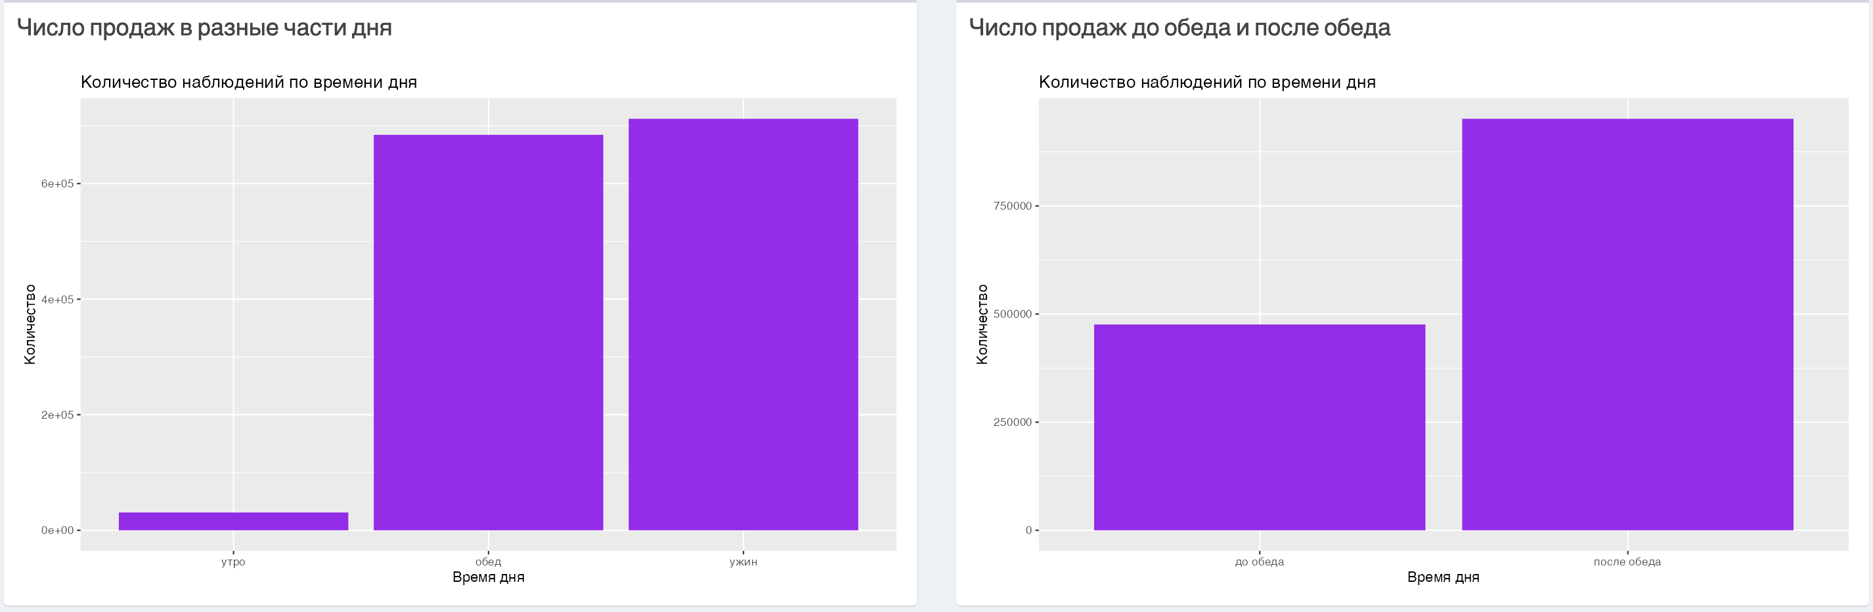
В какие периоды в течение дня покупатели наиболее активны? Они покупают чаще до обеда или после?

Slide 3
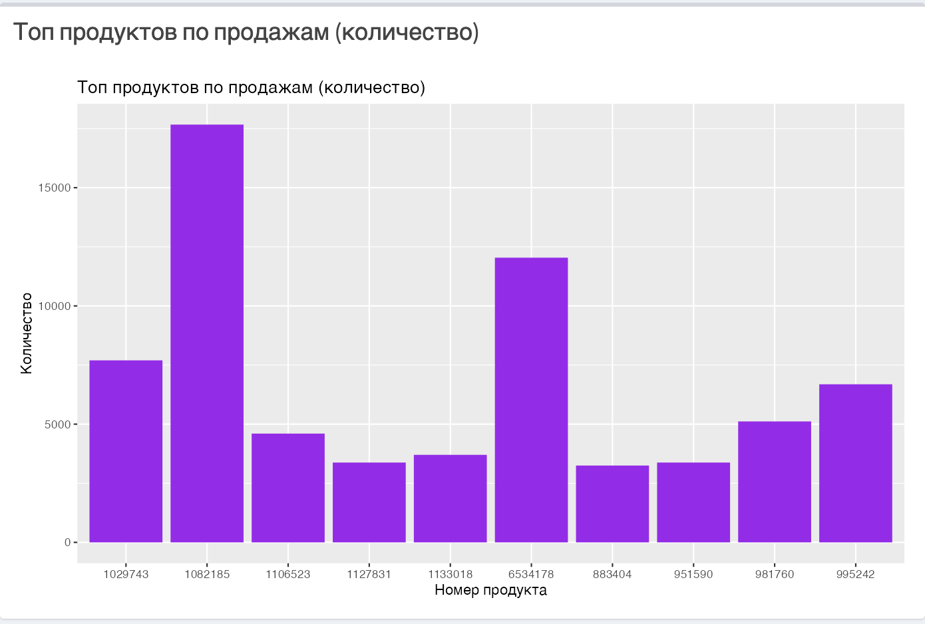
Топ-10 товаров у меня продаются лучше всего по количеству и по сумме в деньгах?

Slide 4
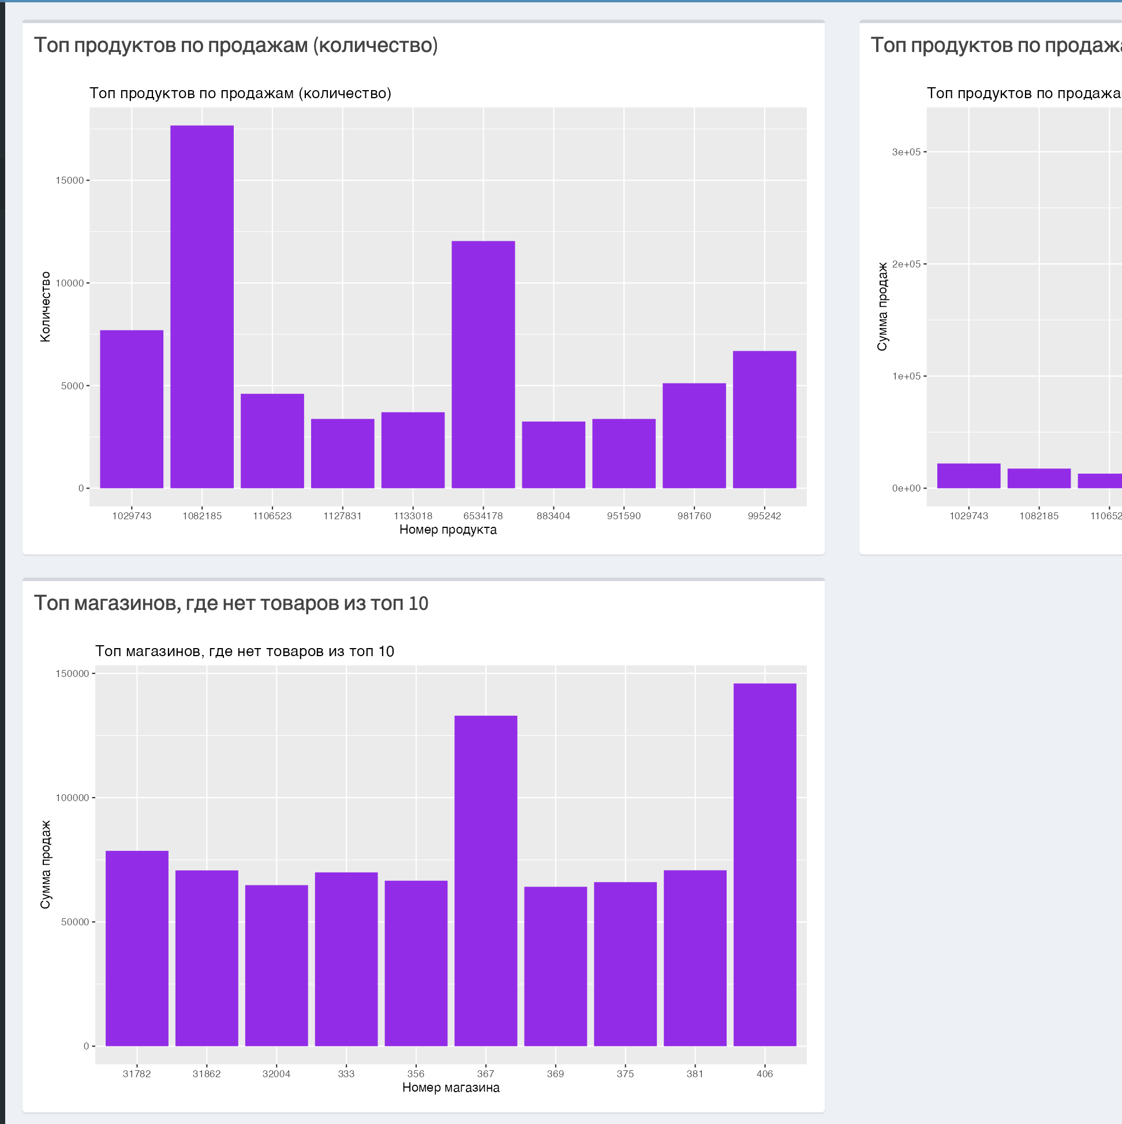
На какие топ-10 точек продаж нужно в первую очередь обратить внимание?

Slide 5
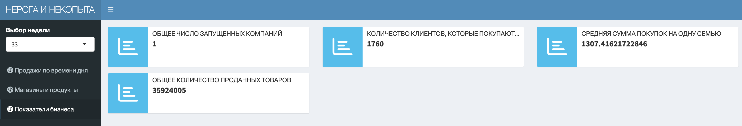
Основные показатели бизнеса

